Slide 1
Pertemuan 7 Integral lipat (Integral berulang pada daerah persegi dan umum)
KOM20D Pengantar Matematika Komputasi

Slide 2
Outline
Integral lipat (Integral berulang) pada daerah persegi
Integral lipat pada daerah umum

Slide 3
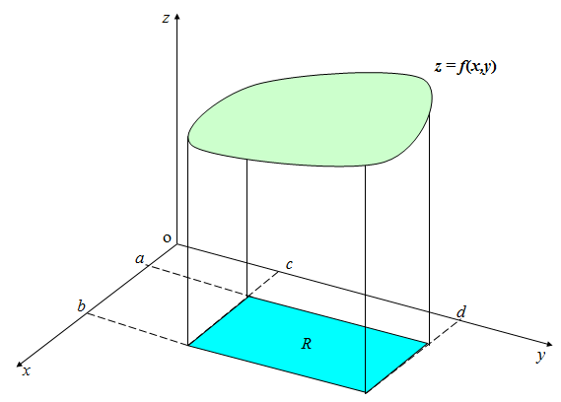
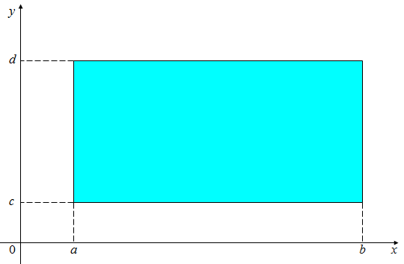
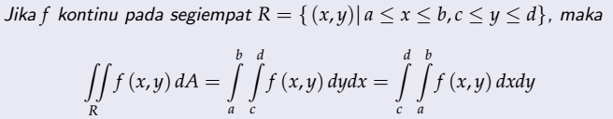
A. Integral lipat pada daerah persegi

Slide 4
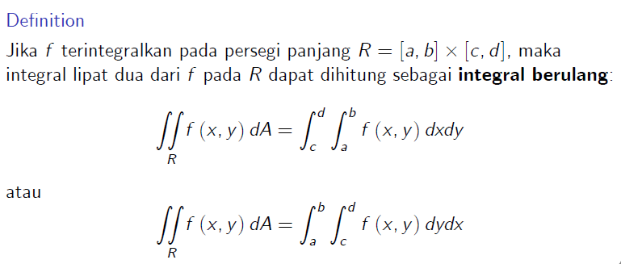
A. Integral lipat pada daerah persegi

Slide 5
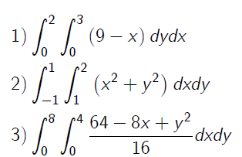
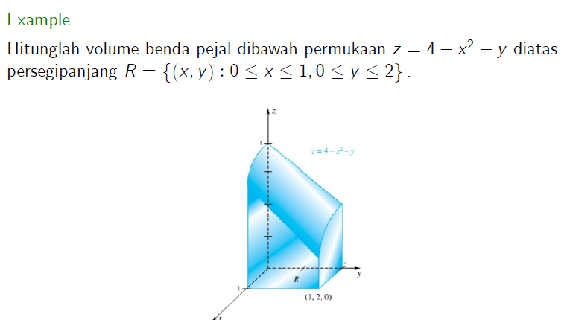
A. Integral lipat pada daerah persegi
Contoh: Hitunglah integral berulang berikut ini:

Slide 6
B. Integral lipat pada daerah umum
Bagaiamana jika daerahnya bukan daerah persegi? (daerah umum)
z
o
a
c
b
d
x
y

Slide 7
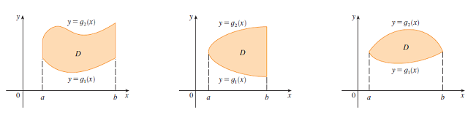
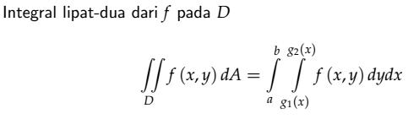
B. Integral lipat pada daerah umum
Bagaiamana jika daerahnya bukan daerah persegi? (daerah umum)

Slide 8
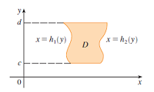
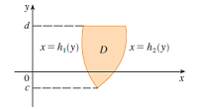
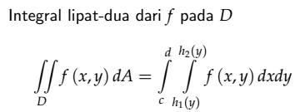
B. Integral lipat pada daerah umum
Bagaiamana jika daerahnya bukan daerah persegi? (daerah umum)

Slide 9
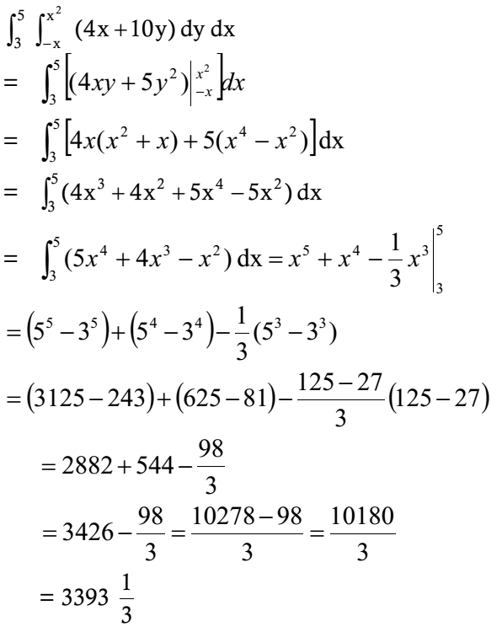

B. Integral lipat pada daerah umum
Contoh:
Hitung integral $\iint{\left(4x + 10y\right)dA}$
$D=\{(x,y)|3≤x≤5, −x≤y≤x^{2}\}$

Slide 10


B. Integral lipat pada daerah umum
Contoh 2:
Berikan tafsir nilai daerah untuk
$\iint{\left(x^{2} + y^{2}\right)dA}$
$R$ dibatasi oleh bidang:
$y=x^{2}$, $x=2$, $y=1$
Tipe integral apa?
hitung integralnya
$${y=x}^{2}$$
Y=1
x=2

Slide 11
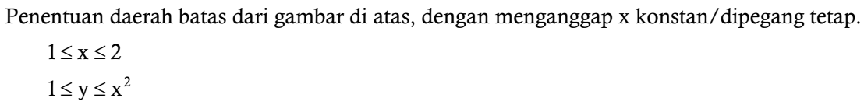
B. Integral lipat pada daerah umum
Jawab: Tipe I
$${y=x}^{2}$$
Y=1
x=2

Slide 12
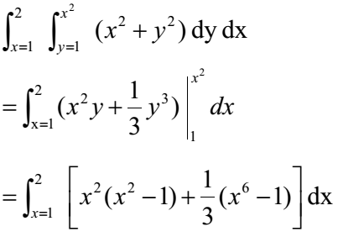
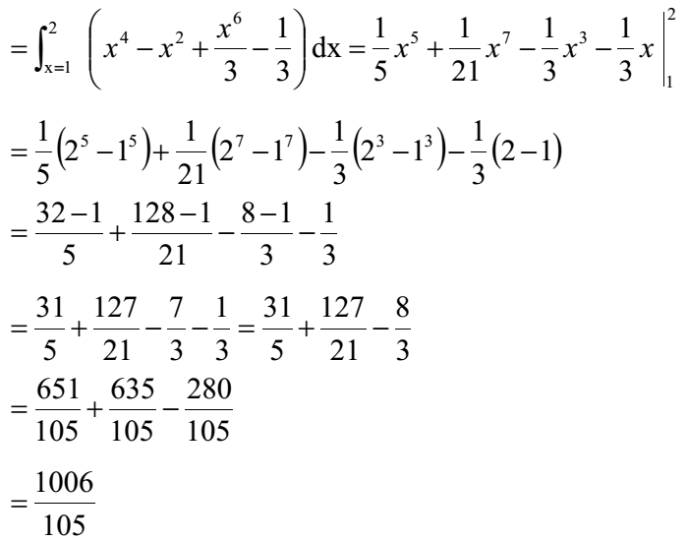

B. Integral lipat pada daerah umum
$${y=x}^{2}$$
Jawab: Tipe I
Y=1
x=2

Slide 13
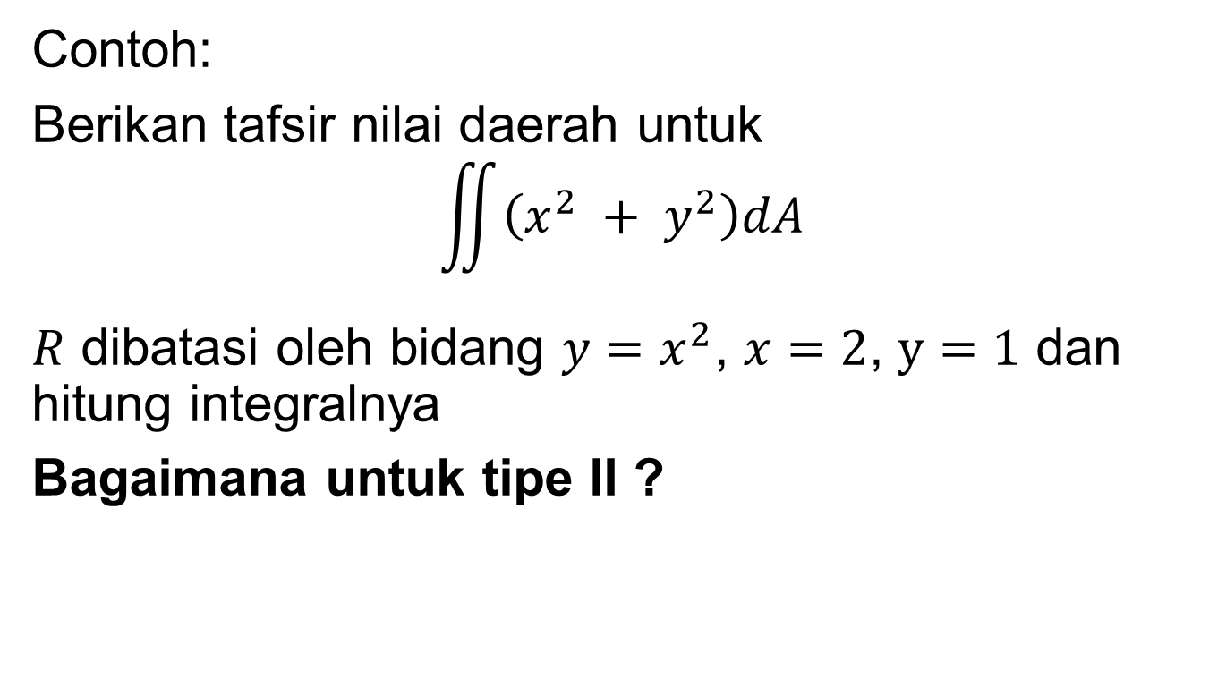
B. Integral lipat pada daerah umum
Contoh:
Berikan tafsir nilai daerah untuk
$$\iint{\left(x^{2} + y^{2}\right)dA}$$
$R$ dibatasi oleh bidang $y=x^{2}$, $x=2$, $y=1$ dan hitung integralnya
Bagaimana untuk tipe II ?

Slide 14
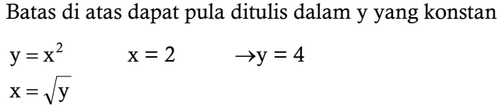

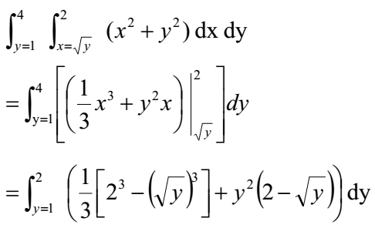
B. Integral lipat pada daerah umum
Integral lipat tipe II

Slide 15
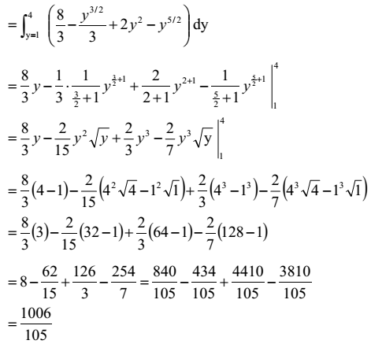
B. Integral lipat pada daerah umum
Integral lipat tipe II

Slide 16
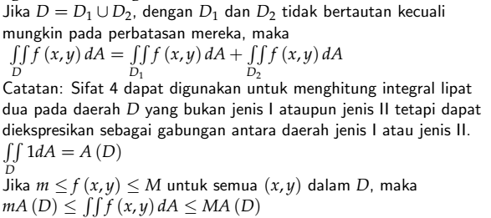
B. Integral lipat pada daerah umum

Slide 17
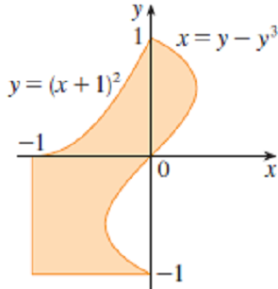

B. Integral lipat pada daerah umum
Contoh:
Hitung $\iint_{D}{ydA}$
dengan D:

Slide 18
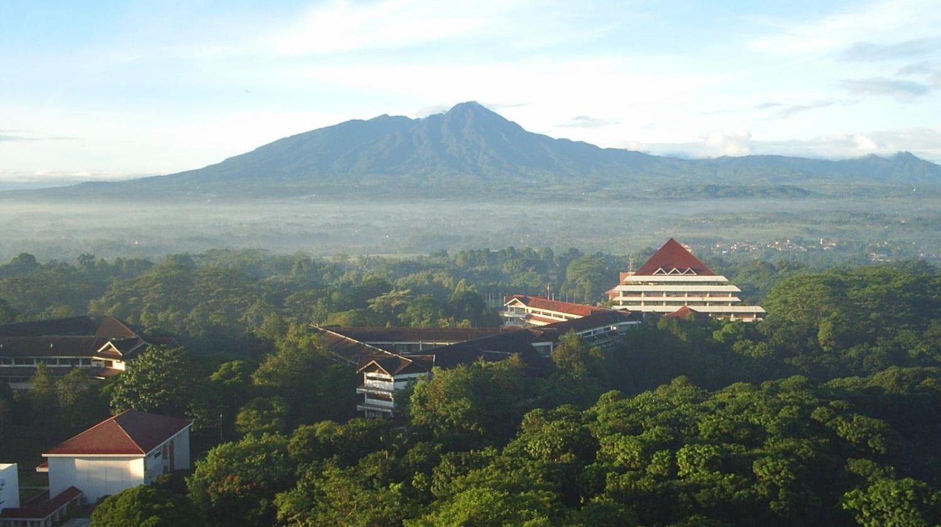

Thank you
Computer Science Departement
FMIPA-IPB Kampus Darmaga
Jl. Meranti Wing 20 Level V, Bogor, Indonesia
Phone/Fax: +62 251 8625584
http://cs.ipb.ac.id/

